Slide 1


SCRUM
KELOMPOK 1
Arda – Zaki – Adam – Mu’aadz

Slide 2
01
02
03
DEFINISI
SEJARAH
CARA KERJA
ALL ABOUT OF SCRUM
04
05
06
MANFAAT
AGILE & SCRUM
CONTOH

Slide 3
01
DEFINISI SCRUM

Slide 4
DEFINISI SCRUM
Scrum adalah salah satu metode dari Agile Software Development yang dikembangkan oleh Jeff Sutherland dan tim pengembangnya pada awal tahun 1990an. Scrum adalah salah satu metode rekayasa Software yang menggunakan perinsip Agile, yang mengacu kepada kekuatan kolaborasi tim, incremental product dan proses iterasi untuk mencapai tujuan/produk. Scrum merupakan sebuah kerangka kerja yang menggunakan bermacam proses dan Teknik. Scrum mengurangi ketidakefektifan dari manajemen produk dan Teknik kerja sehingga dapat meningkatkan kinerja produk, tim, dan lingkungan kerja.

Slide 5
02
SEJARAH SCRUM

Slide 6
SEJARAH SCRUM
Scrum bermula ketika anak buah Jeff Sutherland yang bekerja di Easel Corporation membaca tulisan dari Professor Takeuchi Tanaka yang dimuat di Harvard Business Review mengenai manajemen proyek pada tahun 1993. Tulisan tersebut memuat bagaimana Professor Takeuchi Tanaka kagum dengan tim olahraga Rugby yang bekerja bersama menyingkirkan semua hambatan yang ada di depannya. Professor Takeuchi Tanaka lalu membawa konsep ini ke manajemen proyek dan menamakan metode kerja ini Scrum.
Pada tahun 1994, Jeff mengajak Ken Schwaber untuk bekerja di Easel Corporation untuk mendokumentasikan dan memformalisasikan proses ini. Hasil buah pikir antara Jeff dan Ken dipresentasikan di konferensi OOPSLA pada tahun 1996. Sejak itu, Scrum telah berangkat menjadi pilihan utama lainnya dari pendekatan pengembangan produk klasik lainnya. Scrum telah diadopsi oleh banyak manajer dan developer yang ingin memastikan bahwasanya mereka menghasilkan produk yang terbaik.

Slide 7
03
CARA KERJA SCRUM

Slide 8
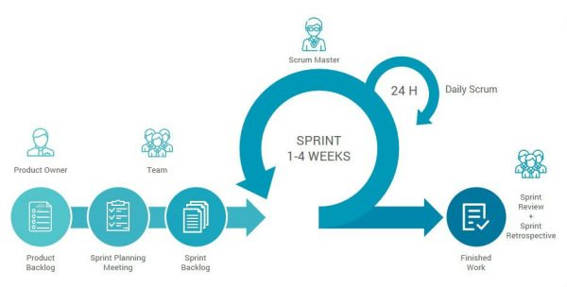
CARA KERJA SCRUM
Untuk melaksanakan metode Scrum di tiap project yang dijalankan, kamu perlu melakukan tahapan-tahapan berikut.

Slide 9
CARA KERJA
MENENTUKAN TIM
Dalam mengerjakan suatu project, tentu kamu membutuhkan tim. Tahapan awal dalam memulai menerapkan metode Scrum adalah dengan menentukan anggota tim. Biasanya, anggota tim tak lebih dari 5-10 orang. Usahakan jumlah anggota seefektif dan seefisien mungkin.
TENTUKAN WAKTU SPRINT
Sprint adalah tenggang waktu yang berlangsung antara 7 dan 30 hari. Tentukan deadline-nya dalam sebuah meeting perencanaan sesuai dengan komitmen tim untuk menyelesaikan proyek ini. Pada akhir Sprint, biasakan untuk melakukan review atau ulasan dengan demonstrasi hasil kerja. Pada tahap ini, segala perbaikan akan dikerjakan agar dapat direncanakan pada sesi Sprint berikutnya.

Slide 10
CARA KERJA
TUNJUK SEORANG SCRUM MASTER
Scrum Master adalah seorang katalisator untuk sebuah kelompok Scrum. Mereka memastikan bahwa kelompok Scrum bekerja secara efektif dan efisien. Jika terjadi hambatan, Scrum Master akan menindaklanjuti dan menyelesaikan masalah tersebut. Scrum Master bisa disebut sebagai manajer proyek dalam tim, tapi Scrum Master tidak boleh mendikte apa yang tim kerjakan dan tidak boleh terlibat dalam pengelolaan mikro (micro-management). Scrum Master akan membantu tim dalam merencanakan pekerjaan Sprint yang akan datang.

Slide 11
CARA KERJA
TUNJUK PEMILIK PRODUK (PRODUCT OWNER)
Product Owner merupakan seseorang yang dapat bertanggung jawab untuk memastikan tim menghasilkan sebuah produk yang bisa dipresentasikan atau dipasarkan ke bisnis, klien, atau siapapun yang menginginkan hasil proyek tersebut. Product Owner biasanya menuliskan persyaratan sehubungan dengan apa yang diinginkan dari produk tersebut dalam bentuk sebuah cerita, kemudian memprioritaskan poin-poin tertentu dalam proses pembuatan, dan memasukkannya ke product backlog.

Slide 12
CARA KERJA
BUAT PRODUCT BACKLOG AWAL
Product backlog adalah daftar keinginan yang berupa semua cerita pengguna yang diharapkan dapat dibuat dan diselesaikan dalam proyek tersebut. Cerita yang paling penting harus berada di urutan teratas hingga keseluruhan cerita tersusun secara teratur berdasarkan urutan kepentingannya. Sebuah cerita biasanya berisi dua jenis pekerjaan, yaitu Epics dan Stories.
RENCANAKAN DAN MULAI SPRINT
Berdasarkan prioritas backlog, sebuah tim dapat mulai mengambil item dari daftar yang paling atas. Setelah itu, tim biasanya melakukan brainstorming dan memutuskan daftar tugas (task list) dan berapa banyak yang dapat mereka selesaikan dalam Sprint mendatang. Apabila semua anggota tim setuju, Sprint dapat dimulai dan tim dapat mulai mengerjakan proyeknya.
Notes:
Epics merupakan cerita tingkat tinggi yang sketsanya sangat kasar tanpa banyak detail. Sebuah Epics biasanya dapat dibagi menjadi beberapa cerita. Dalam suatu cerita biasanya akan dipecah menjadi beberapa tugas terpisah sehingga tim dapat bekerja dan melaporkan progres pengerjaannya. Di satu sisi, Stories mencakup persyaratan lebih rinci tentang hal yang harus atau mungkin dilakukan. Stories juga bisa memiliki beberapa tipe seperti development, bug, maupun tugas (task). Stories dapat ditulis dan ditambahkan ke backlog produk kapanpun dan oleh siapapun. Jika skala prioritas Epics meningkat, disarankan masukkan detail yang lebih rinci agar tim dapat mulai mengerjakannya. Product Owner dapat memprioritaskan kembali backlog sesuai dengan kebutuhannya.

Slide 13
CARA KERJA
TUTUP DAN MULAI SPRINT BERIKUTNYA
Jika batas tenggang waktu telah tiba dan semua pekerjaan yang direncanakan sudah selesai, tim berhak memutuskan pekerjaan selanjutnya akan dipindahkan ke Sprint berikutnya atau tetap berada dalam backlog. Dalam menyelesaikan tugas, sebuah tim disarankan untuk melakukan retrospektif yang bertujuan untuk mendiskusikan hal yang sedang berjalan dengan baik dan hal dapat diperbaiki untuk Sprint berikutnya. Setelah itu, pertemuan perencanaan Sprint untuk Sprint berikutnya dapat dimulai dengan proses yang sama. Tidak ada batasan untuk jumlah Sprint kecuali jika ditetapkan dengan deadline berdasarkan budget atau waktu atau seluruh backlog selesai.

Slide 14
04
MANFAAT SCRUM

Slide 15
MANFAAT SCRUM
Rilis produk siap pakai yang lebih cepat untuk pengguna dan pelanggan
Kualitas produk yang lebih tinggi
Produktivitas yang lebih tinggi
Pengeluaran biaya operasional yang lebih murah
Kemampuan untuk membentuk perubahan dalam proyek selanjutnya
Moral kerja karyawan yang lebih baik
Angka kepuasan pengguna yang lebih tinggi
Mampu menyelesaikan proyek kompleks yang sebelumnya tidak bisa dilakukan

Slide 16
AGILE & SCRUM
05

Slide 17
AGILE & SCRUM
Agile dan Scrum merupakan dua hal yang tidak dapat terpisahkan dalam ekosistem Software Development. Dalam kata lain, Scrum adalah kerangka kerja yang digunakan untuk mengimplementasikan pengembangan Agile. Dengan metode Agile Scrum, kamu bisa lebih efisien dan efektif dalam mengelola suatu proyek hingga mencapai tujuan atau menghasilkan suatu produk.
Intinya, agile adalah framework yang terdiri dari kumpulan-kumpulan metode agar tim bisa menghasilkan potensi kualitas yang baik dalam pengembangan suatu produk, entah itu sebuah software atau projek lainnya. Sedangkan scrum adalah hanya menjadi salah satu bagian yang ada dalam agile.

Slide 18
CONTOH SCRUM
06

Slide 19
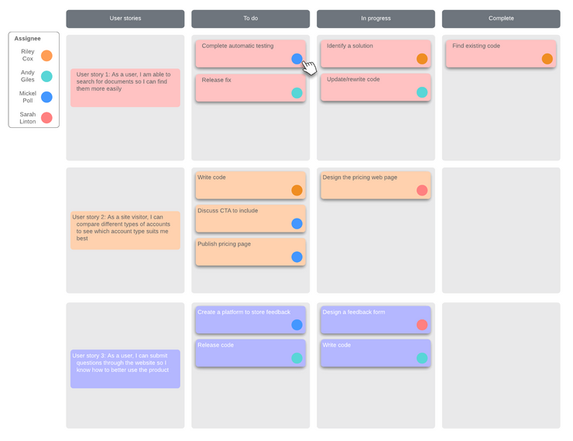
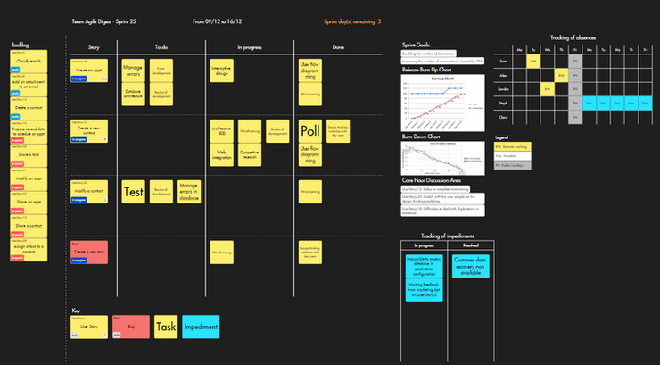
CONTOH SCRUM

Slide 20
PENJELASAN CONTOH
Seperti yang ada dalam kedua contoh scrum board, semua pekerjaan yang akan dilakukan harus dipetakan dengan jelas waktu penyelesaian dan orang yang melakukannya. Di samping itu, Anda juga bisa mengklasifikasikan kegiatan-kegiatan yang dilakukan ke dalam tiga kategori tabel di antaranya :
To Do, untuk pekerjaan yang harus dilakukan
In Progress, berisi pekerjaan-pekerjaan yang sedang dalam pengerjaan
Done, pekerjaan yang selesai dilakukan
Selain pengkategorian pekerjaan, tambahkan juga shape seperti arrow dan circle yang ada pada contoh di atas sebagai penanda prioritas dan person in charge pekerjaan yang dilakukan. Dengan begitu scrum board akan lebih mudah untuk dibaca.

Slide 21
REFERENSI

Slide 22
REFERENSI
https://info.populix.co/articles/apa-itu-scrum/
https://glints.com/id/lowongan/metode-scrum/#peranan-dalam-metode-scrum
https://blog.hacktiv8.com/membedah-pengertian-agile-scrum/
https://socs.binus.ac.id/2020/03/31/software-engineering-agile-software-development-process-model-scrum-model/
https://sites.google.com/site/idscrum/sejarah-scrum

Slide 23
ANY QUESTIONS?

Slide 24

THANK YOU

